Slide 1
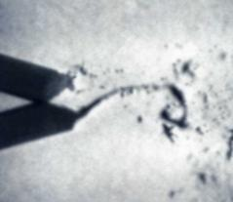
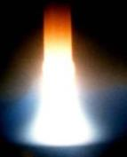
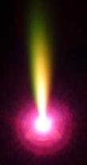
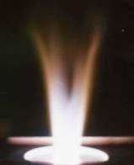


熱プラズマを用いた
材料プロセッシング
における計測技術
第18回若手科学者によるプラズマ研究会
2015年3月4日
九州大学
渡辺隆行
新しい工業プロセス
熱プラズマ発生システム
電極現象の観測
放電現象の観測
インフライト粒子の観測

Slide 2
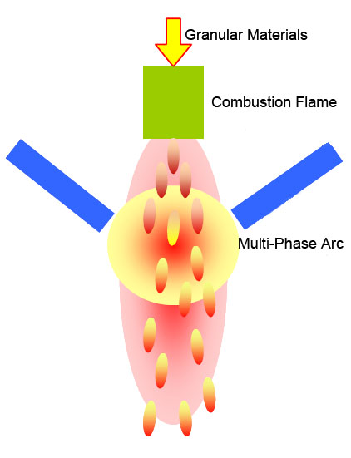

新しい
工業プロセス
第18回若手科学者によるプラズマ研究会
2015年3月4日
プラズマを用いた革新的ガラス溶融プロセスは洞爺湖サミット(2008年)で紹介されました

Slide 3
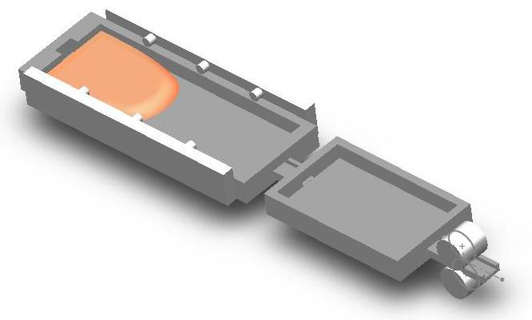
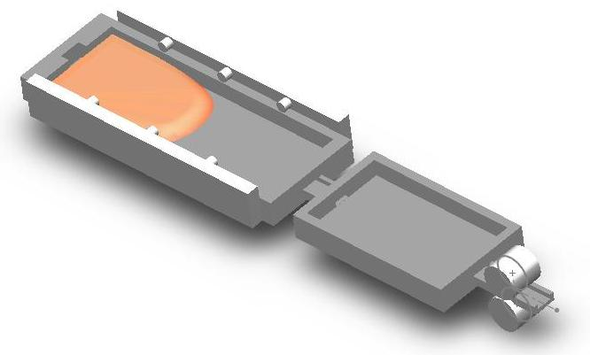
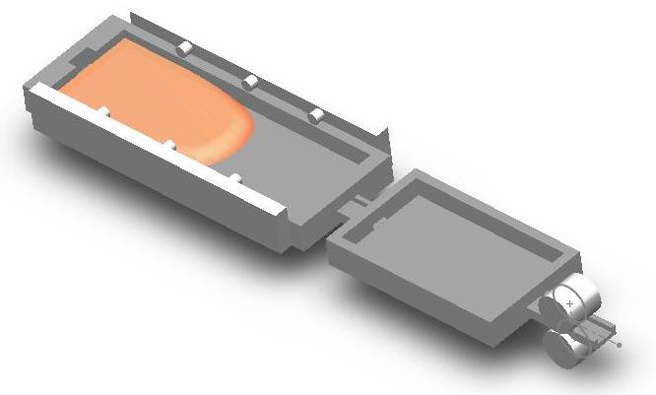
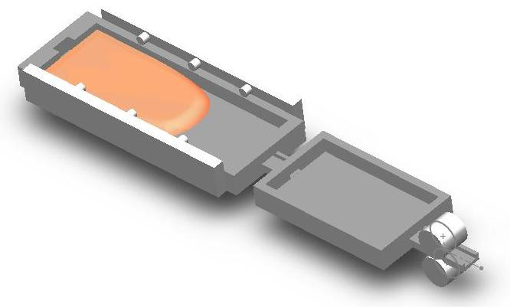
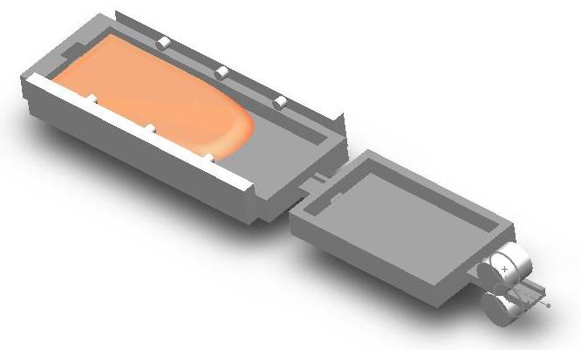

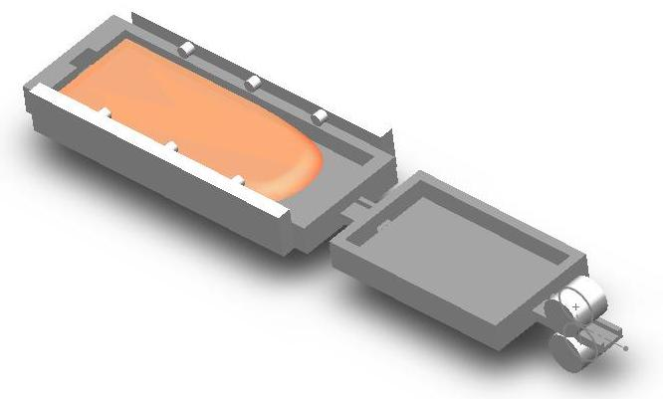




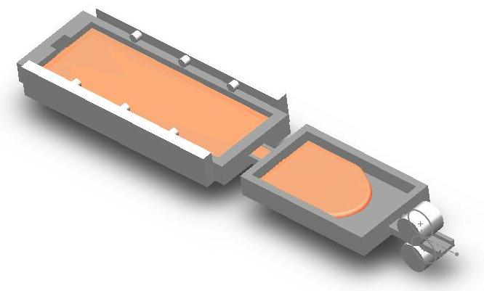
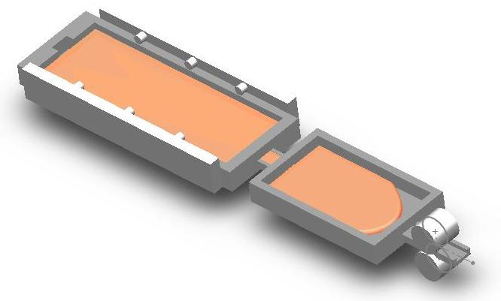



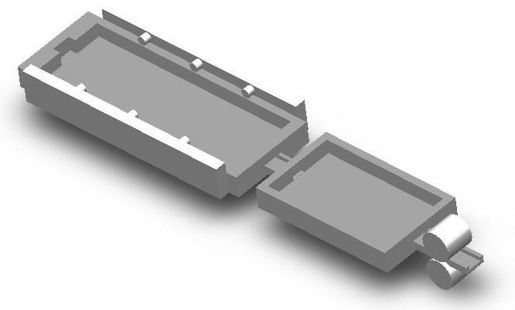

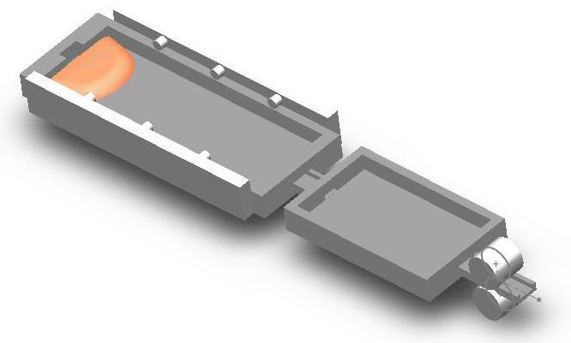


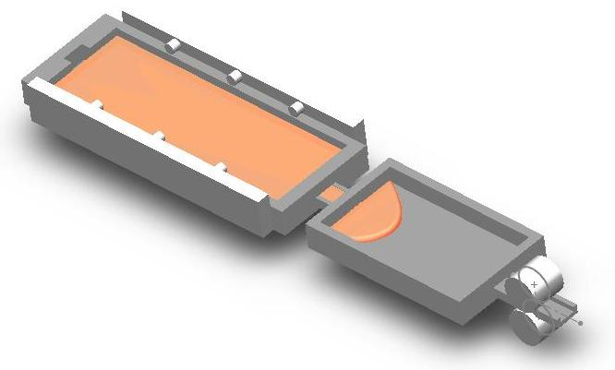

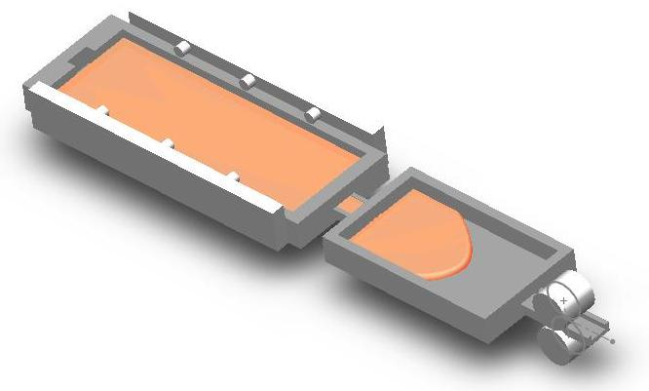

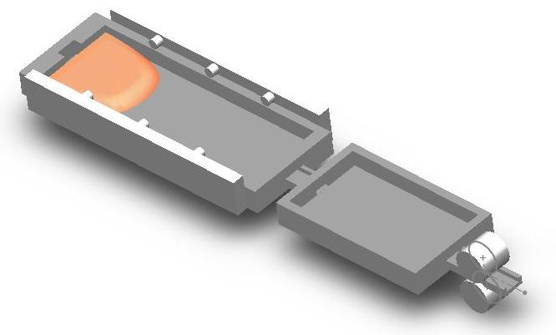
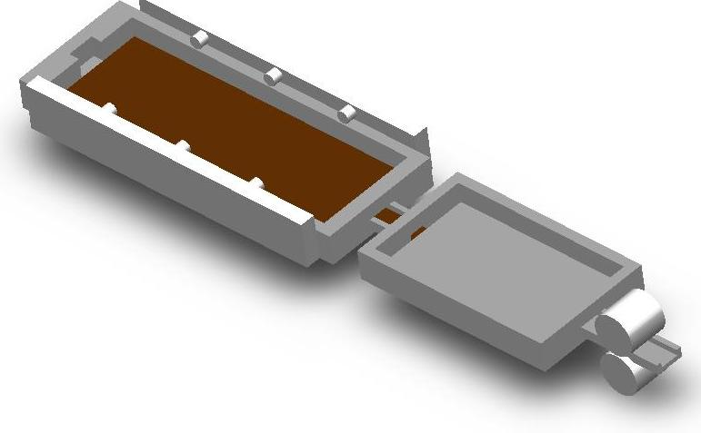
150年間に改革がないガラス製造
均質化と気泡の除去に長時間の加熱が必要
エネルギー多消費プロセス
ガラス原料
5 - 11m
3 – 5日間
15 - 30m
CO₂, H₂O, SO₂
成形
工程

Slide 4
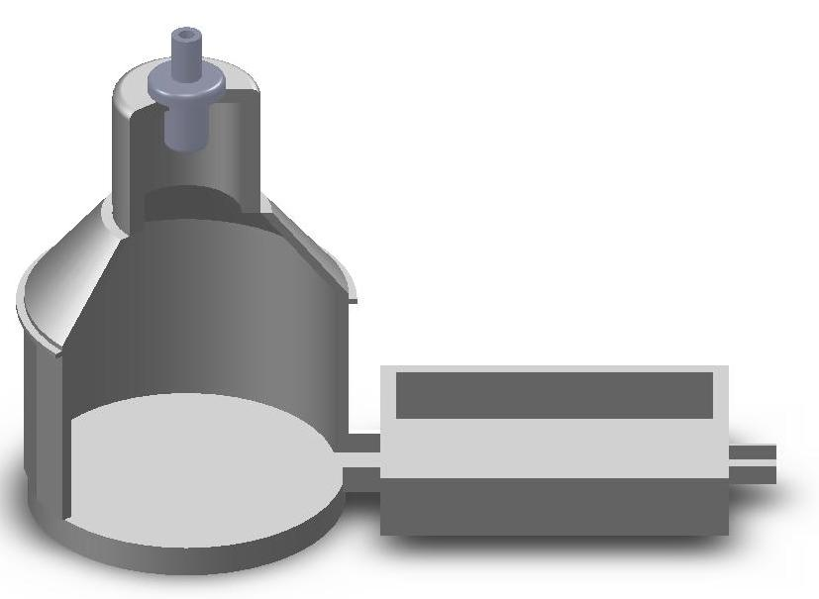
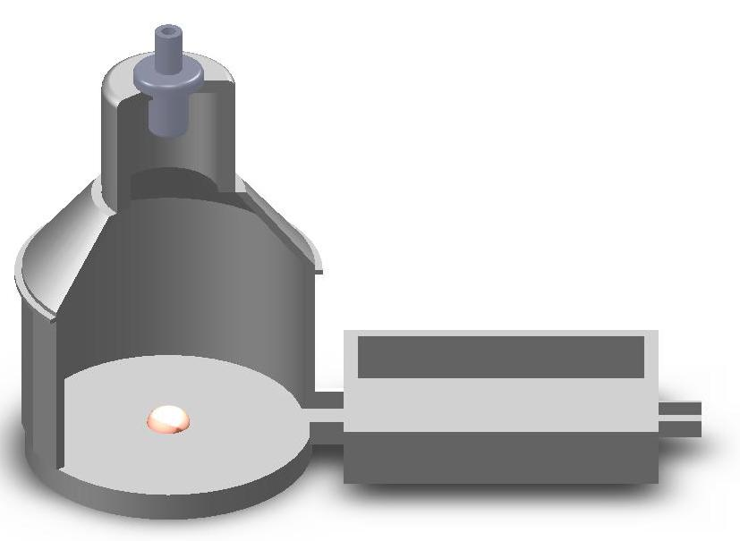
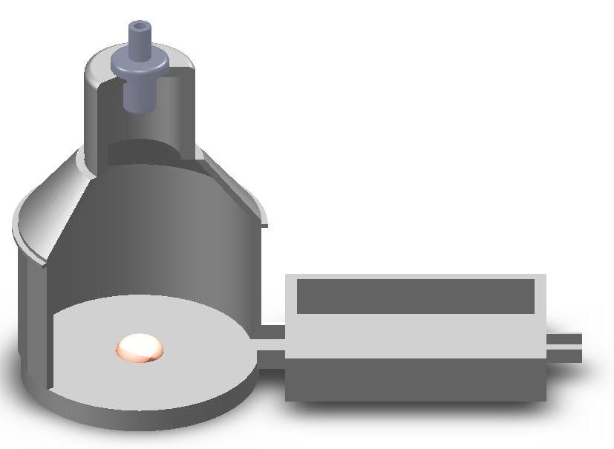
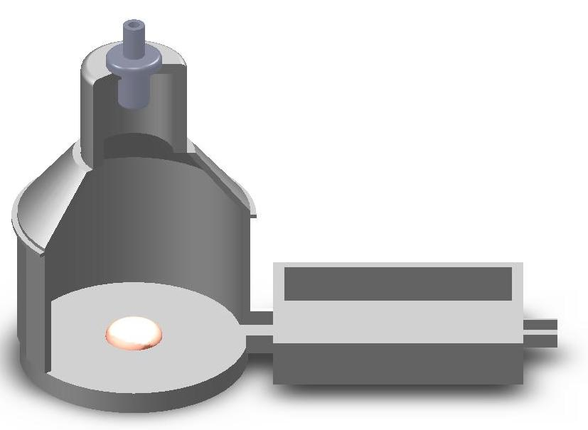

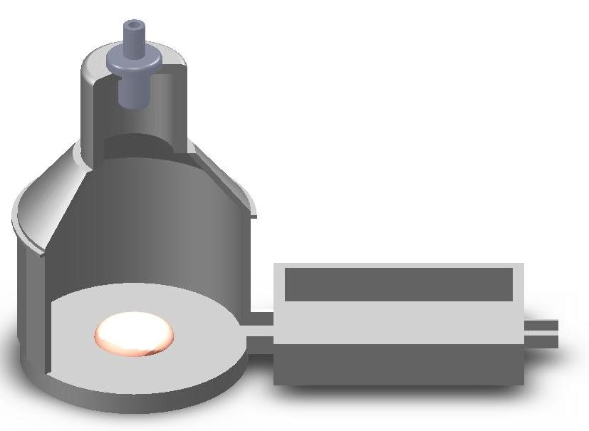
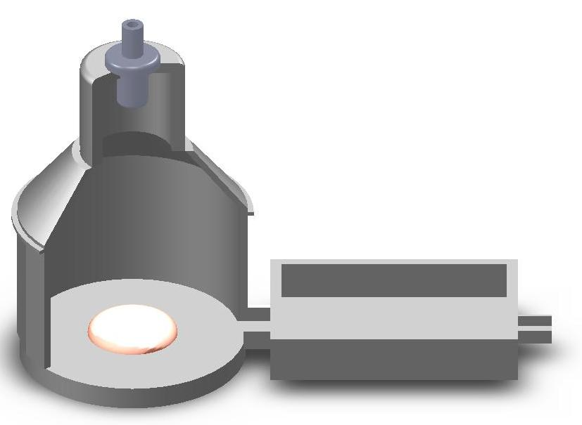
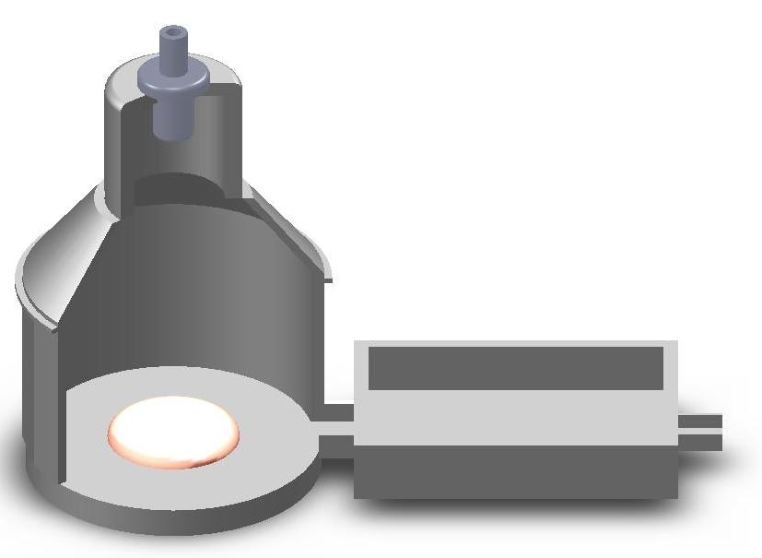
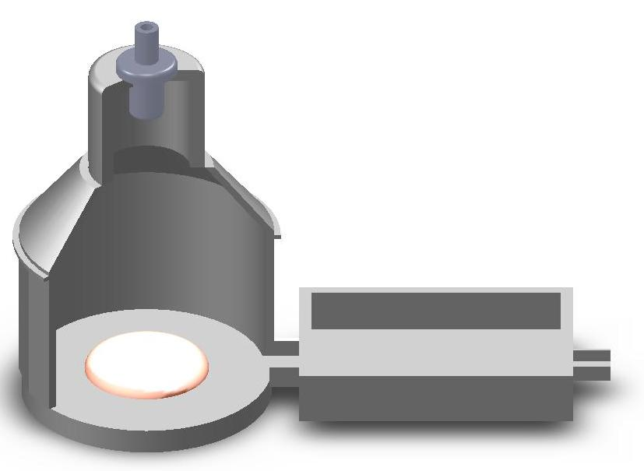

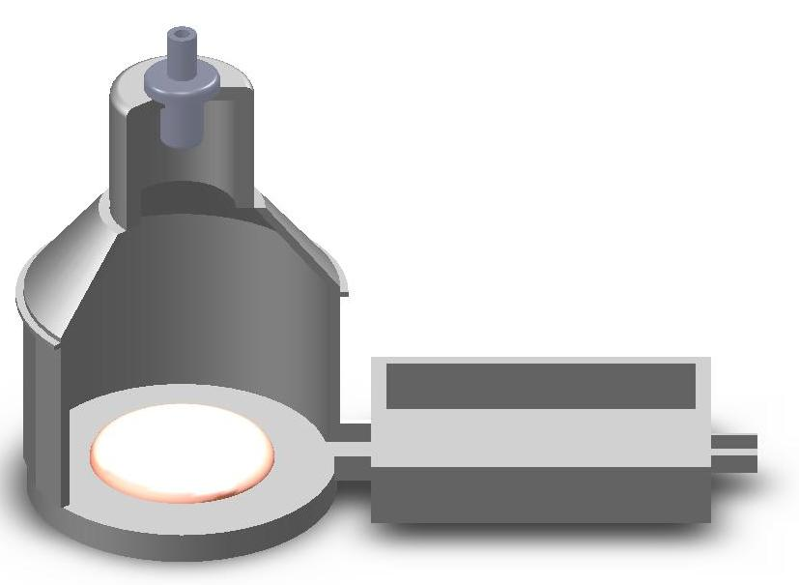
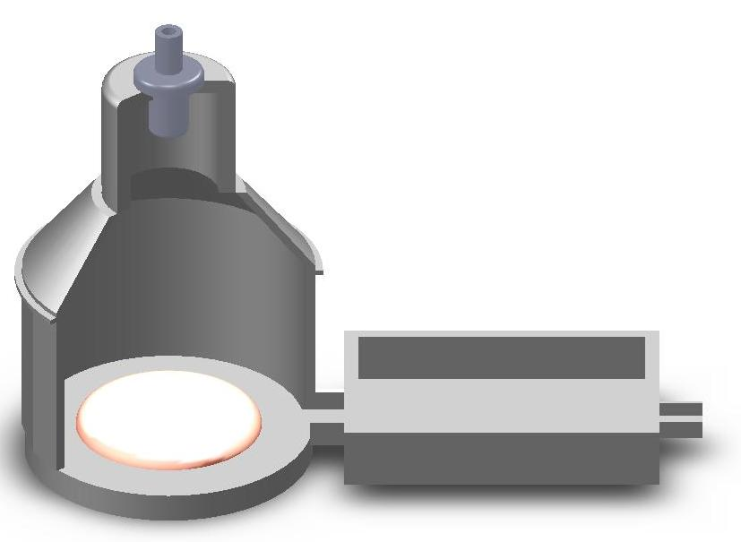
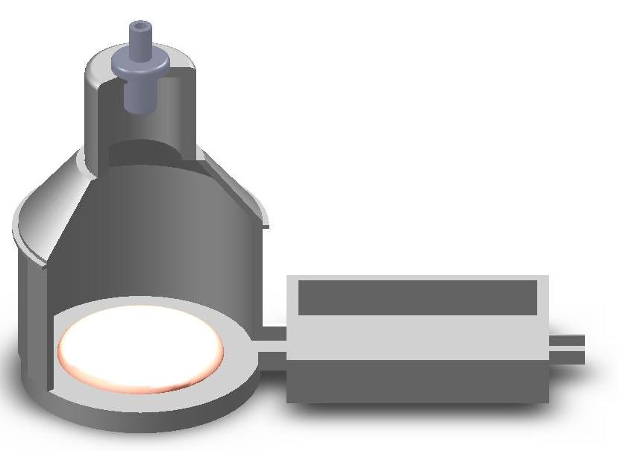

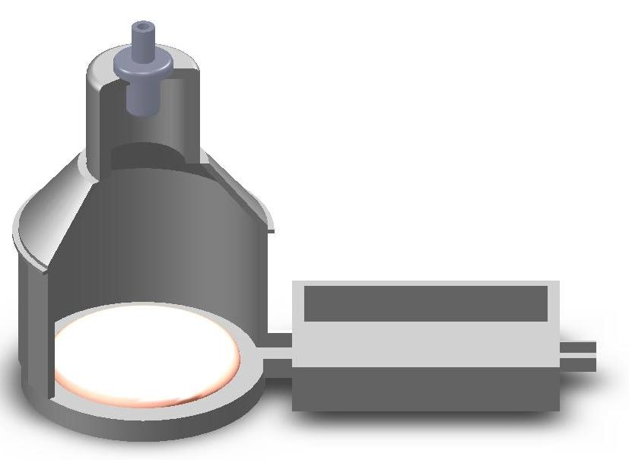
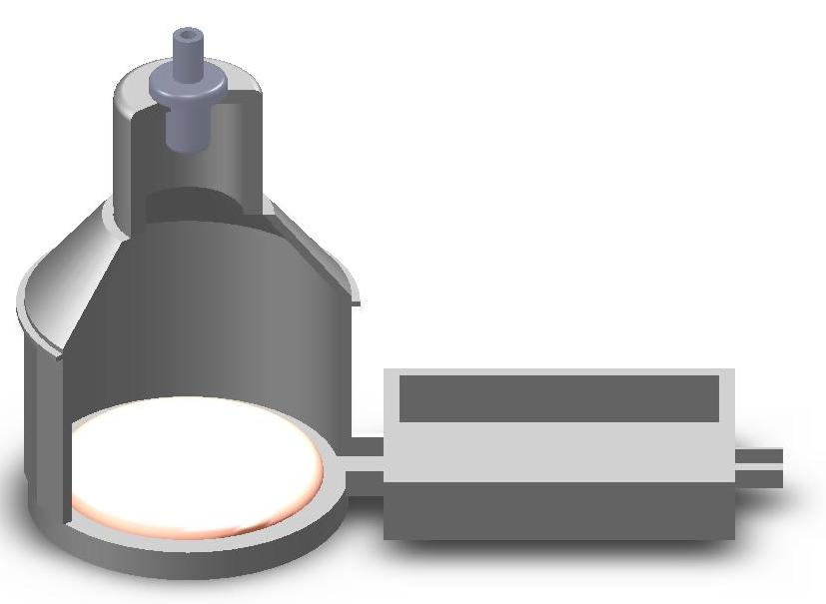
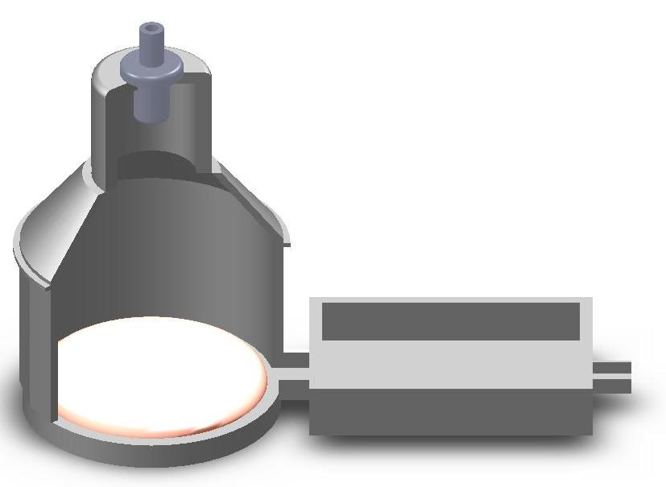



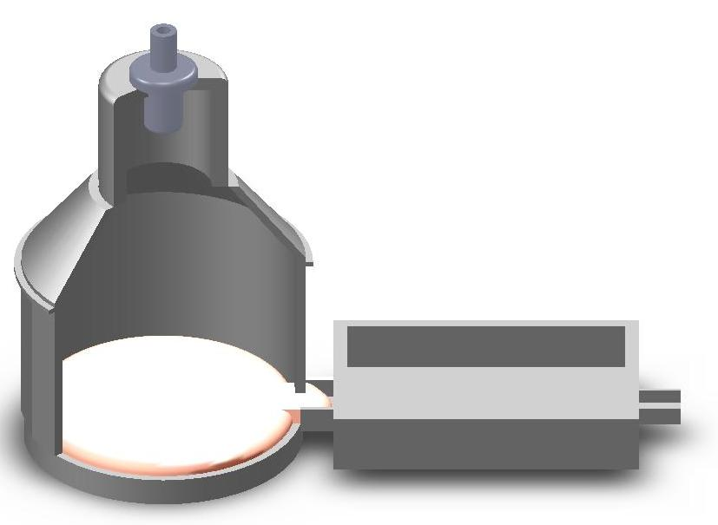
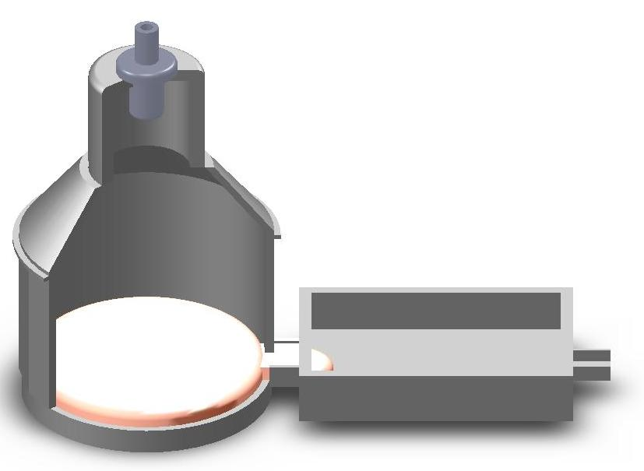

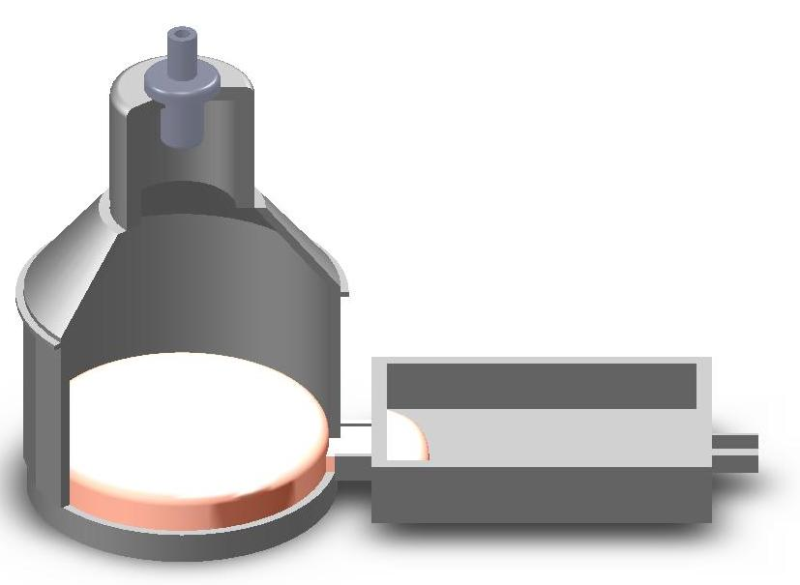
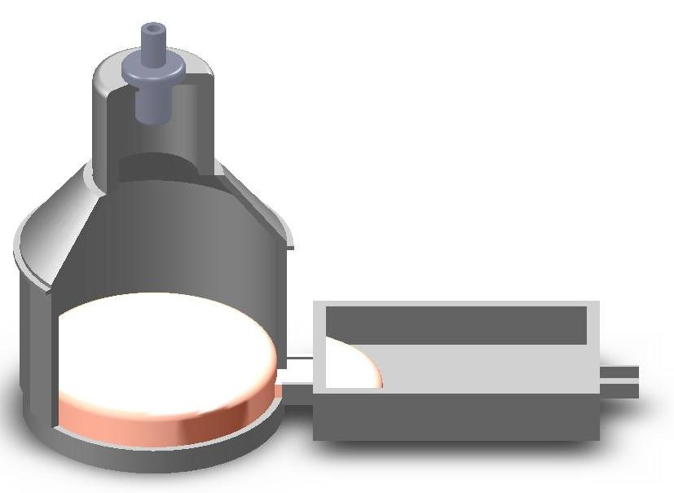
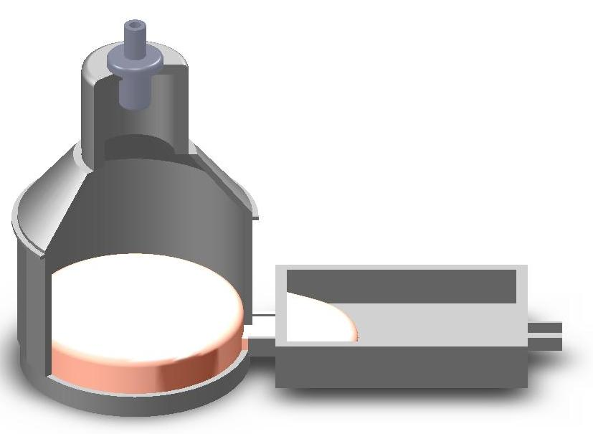



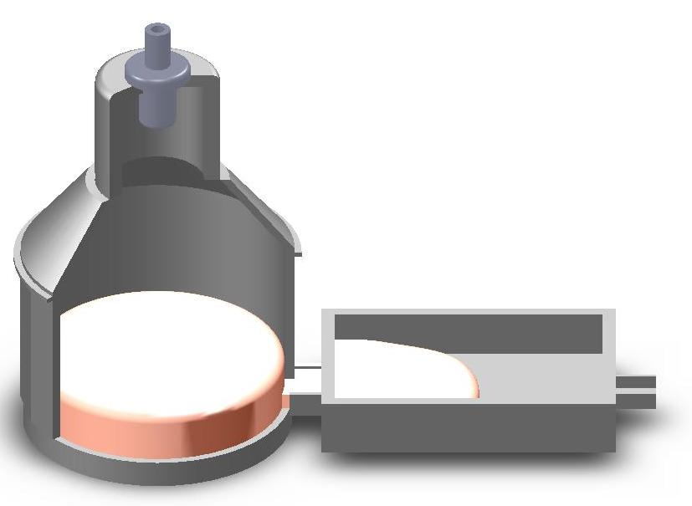

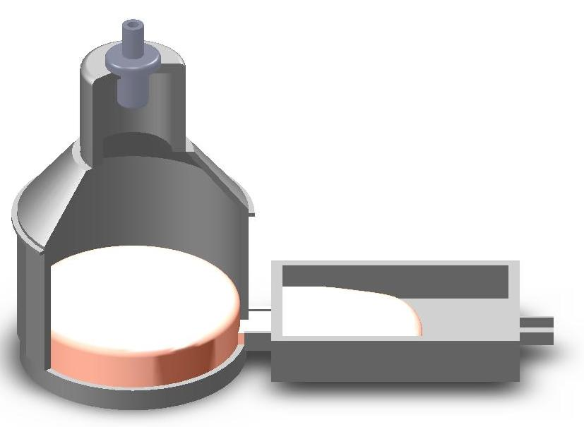

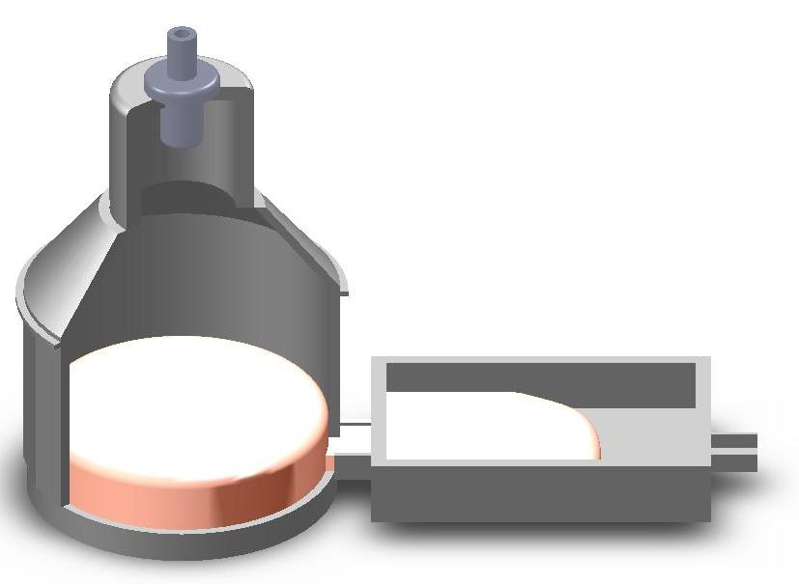
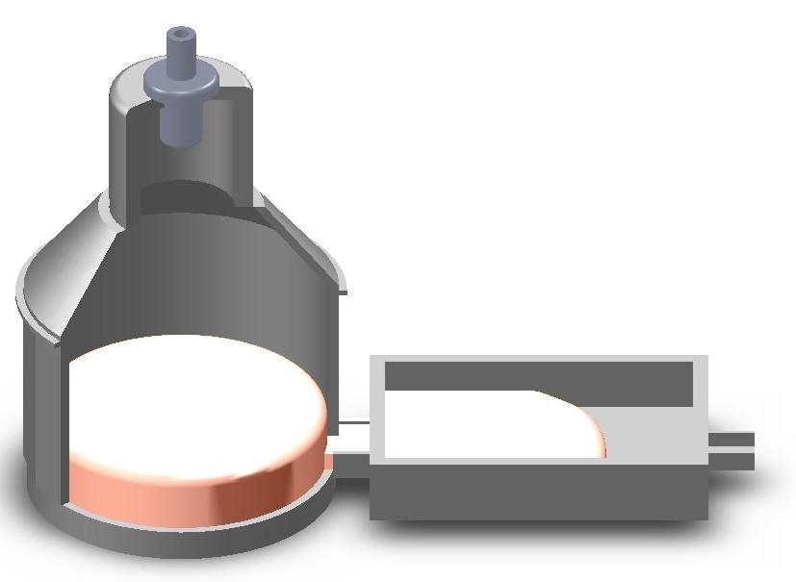


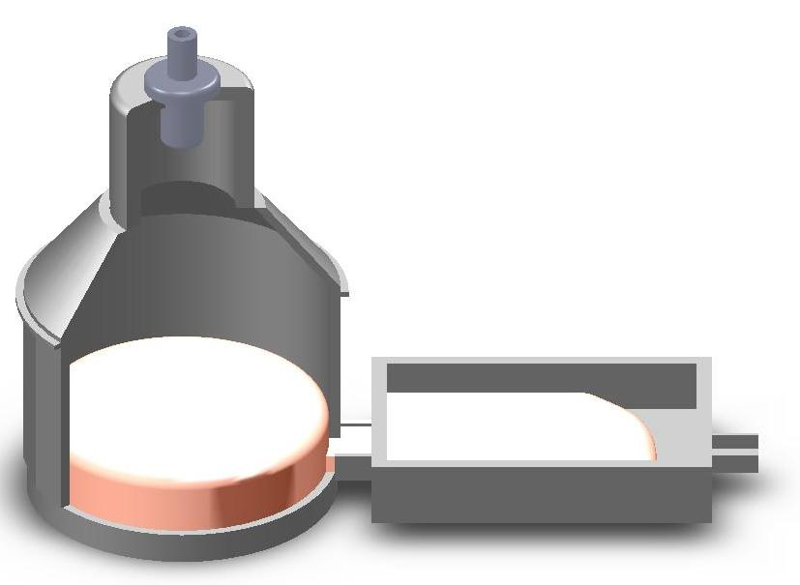

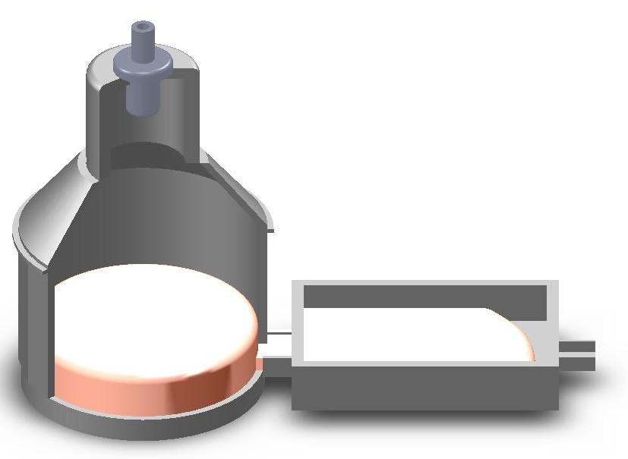


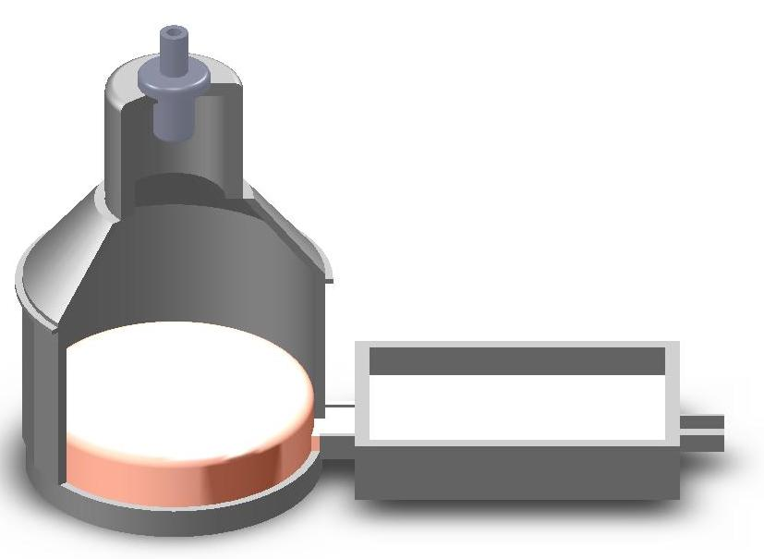
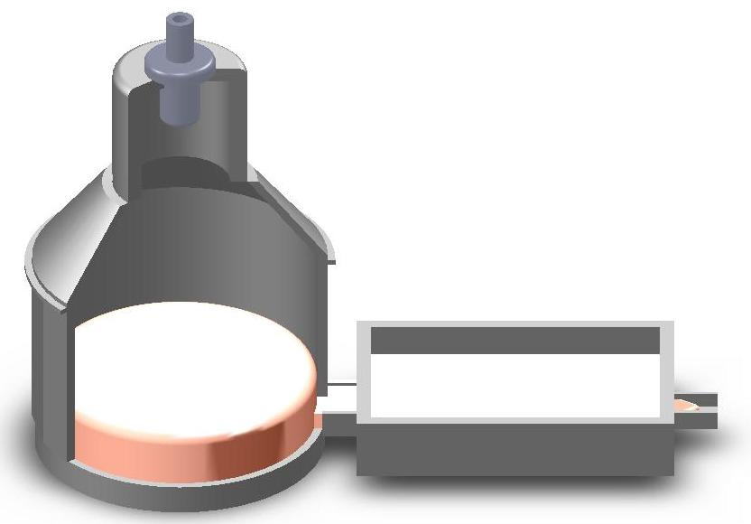
プラズマによる革新的ガラス溶融プロセス
溶融時間の大幅な短縮
粒子単位での均一なガラス製造
珪砂の塊状化を抑制
インフライト中に分解ガスを除去
必要エネルギーは1/3

Slide 5
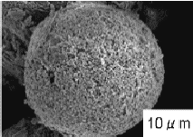
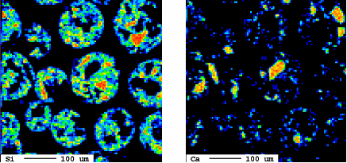
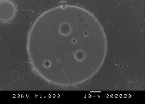
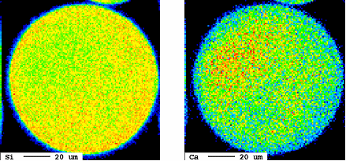
プラズマによる革新的ガラス溶融プロセス
原料の造粒粉体
Si
Ca
溶融ガラス粒子
Si
Ca
ソーダ石灰ガラス
原料
SiO₂-Na₃CO₃-CaCO₃-Al₂O₃-Na₂SO₄
60mm
製品
72SiO₂-16Na₂O-10CaO-2Al₂O₃-0.5SO₃
ガラス製品

Slide 6

プラズマによる革新的ガラス溶融プロセス
Granular Raw Materials
Granular Raw
Materials
Oxygen Burner
Gas Outlet
Melting
Furnace
Multi-Phase
Arc
Multi-Phase
Arc
Refining
Furnace
Melting
Furnace
Oxygen Burner
Stirring
Glass Melt
High-Speed
Refining
Refining
Furnace
~5m
Glass
Melt
多相交流アークで大型プロセスを実現できる

Slide 7
従来の熱プラズマシステムは産業的に対応できない
従来の熱プラズマ発生方法を改善
直流放電，交流放電，高周波放電
大面積化
高効率化
高温場の制御（時間的，空間的）
反応性ガスの利用による高活性化

Slide 8

多相交流アーク

Slide 9
アーク放電は電極の観測がむずかしい
直流放電アークの電極を「見たい」
しかし，高輝度のアークが邪魔
レーザーストロボ
バンドパスフィルター
電極だけを「見る」技術の開発
交流放電アークはもっと複雑

Slide 10

電極現象観測のための高速度カメラシステム
Plasma conditions
Power (Arc current: 100 A for each electrode)
12-phase arc: 25 kW
Shield gas (Ar) ：2, 5 L/min for an electrode
Measurement
Oscilloscope : Scope Corder (Yokogawa)
Sampling frequency : 10⁷ Hz
High-speed camera measurements
FASTCAM SA5 (Photron Inc.)
Frame rate: 5.0×10³ fps
Exposure time:
18 µs (for electrode measurements)
200 µs (for tungsten vapor observations)
Temperature measurements (Upper view)
Band pass filter: 785±2.5 nm, 880±5 nm
Tungsten vapor observations (Side view)
Band pass filter: 393±0.5 nm, 738±1.5 nm

Slide 11

電極現象観測のための高速度カメラシステム
785 nm
880 nm
Free of line emission from plasma at 785nm, 880nm.
Two band pass filters were selected at 785nm (FWHM: 10 nm), 880nm (FWHM: 5 nm).

Slide 12








電極現象観測のための高速度カメラシステム
灰色体に対する
プランクの法則
Filter
785 nm
Filter
393 nm
W I
Filter
880 nm
Filter
738 nm
Ar I
電極温度
W/Ar

Slide 13
多相交流アークの電極現象
Herts-Kundsen Equation
Mass flux of vapor
Electrode temperature
Mass of the atom
Evaporation Rate:
Saturation vapor pressure
at temperature T_{C}
Boltzmann constant
Evaporation rate
~1 at anodic period
M. Boselli et al J Phys D: Appl Phys
46 (2013) 224006
~10⁻² at cathodic period
V. Nemchinsky J Phys D: Appl Phys
45 (2012) 135201
Surface area
at temperature T_{C}
Escape factor

Slide 14
多相交流アークの電極現象
Electrode mainly evaporated only at anodic period
Higher surface temperature due to larger heat transfer
Direction of electric field
Evaluated evaporation rate was evaluated as 3 mg/min
Evaporation Rate of W Electrode during AC Cycle

Slide 15
多相交流アークの電極現象
200
Cathodic
period
3
50
Anodic period
Anodic period
Cathodic period
Droplet ejection
(Large)
3
]
40
150
m
above 250
-14
2
30
Number of Droplet [-]
μ
100
Number of Droplet
Droplet ejection
(Total)
Droplet Volume [10
20
in Diameter [-]
1
50
10
0
0
0
(n-1)
π
π
π
π
π
π
π
π
π
π
(n-1/2)
n
(n+1/2)
(n+1)
(n-1)
(n-1/2)
n
(n+1/2)
(n+1)
Phase
Phase
Total number of droplet ejection
Anodic period, Cathodic period
Transition from cathodic to anodic period
Number of large droplet ejection
Cathodic period
Transition from cathodic to anodic period

Slide 16


多相交流アークの放電現象
Record the discharge behavior
Select the video images at pixel of 768×766 and saved to bitmaps at interval time of 0.1 ms
Convert the BMP file to CSV document
Convert the CSV to binary (black-white) image by setting luminance value
Snapshot
Binary Image
Frame rate: 10⁵ frames/s
Shutter speed: 0.37 µs
Spatial Characteristics
Temporal Characteristics
Accumulate the binary images and average into contour map to obtain the arc existence area
Calculate the luminance area according to the pixel scale to obtain the time fluctuation of arc luminance area (mm²)

Slide 17
多相交流アークの放電現象
CW pattern
Arc fluctuation amplitude of CW pattern is high.
Complex arc discharge behavior.
A number of alternative paths leads to large variation of arc luminance area.
FF pattern
Arc fluctuation amplitude of FF pattern is low.
Arc length is regular and similar.
Well-defined conducting path between intervals or nearby electrodes.

Slide 18
多相交流アークの放電現象
CW pattern
CW pattern
FF pattern
CW pattern has specific frequency of 100 Hz in the central area, originated from the periodical arc path through the center.

Slide 19


インフライト粒子の計測
第18回若手科学者によるプラズマ研究会
2015年3月4日
Does commercial system indicate real particle temperature?

Slide 20

インフライト粒子の温度計測
Temperature measurement by DPV-2000
Two-Color Radiation
Central 400µm fiber
Gray Body Assumption
Same Emissivity at λ₁ and λ_{2.}
PD-1 787±25nm
F1
Planck’s law
Dichroic Mirror
F2
PD-2 995±25nm

Slide 21
インフライト粒子の温度計測
Before calibration
After calibration
Calibration is required for particle temperature measurements.

Slide 22


インフライト粒子の温度計測
250×100 pixels = 8.5×3.5 mm
785±2.5 nm
880±5.0 nm
Schematic images of particle measurement by HSVC
High-speed images of in-flight particles at different wavelengths

Slide 23
インフライト粒子の温度計測
Fluctuation of Arc
Fluctuation of Particle Temperature
CW pattern
CW pattern
Higher temperature can be obtained in CW pattern due to the particles can be directly heated by arc passing through the center.
Higher fluctuation of arc luminance area caused larger dispersion of particle surface temperature.
FF pattern
FF pattern

Slide 24
インフライト粒子の温度計測
FFT of Arc Luminance Area
FFT of Particle Temperature
CW pattern
CW pattern
The particle temperature reflects the same periodic fluctuation with arc in CW pattern, while there is no significant periodic signal in FF pattern.
FF pattern
FF pattern
⬅ CW pattern has specific frequency of 100 Hz in the
central area, originated from the periodical arc path
through the center.

Slide 25
まとめ
熱プラズマは単に「高温熱源」として用いられてきた。
熱プラズマを「化学的に活性なプラズマ」として考える。
大気圧プラズマ中の電子，原子，分子の反応過程を解明することによって，新しい材料合成プロセス，廃棄物処理プロセスを開発する。
プラズマプロセスの開発における世界への情報発信基地を目指す。
廃棄物処理
環境問題の解決
熱プラズマ
プロセッシング
ナノテクノロジー
高効率・高速物質処理
マテリアルプロセス
エネルギーシステム
高効率・高速物質変換
バイオプロセス
工業プロセスの実現

